Slide 1
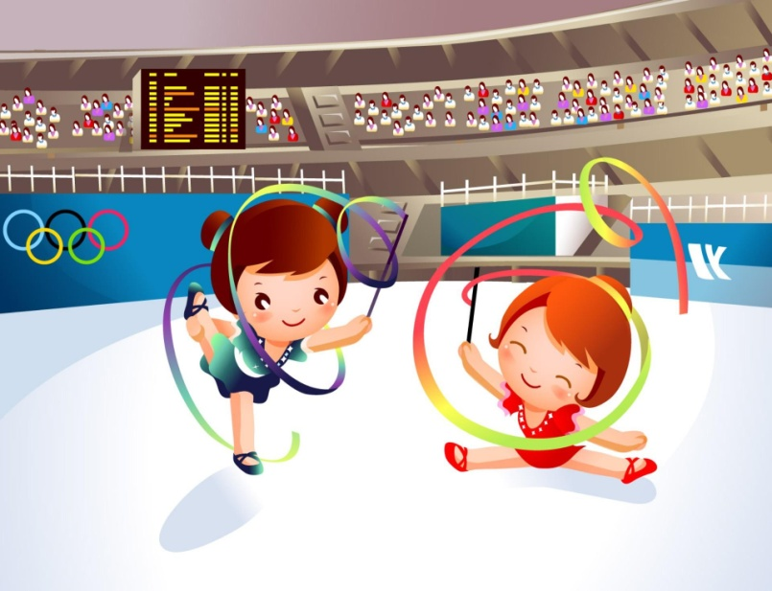
Здоровые каникулы
МАДОУ Детский сад 571
Инструктор по физической культуре Мыльникова Е.В.

Slide 2
Активный образ жизни
Очень важно в период карантина поддерживать
активный образ жизни, особенно детям.
Проводить зарядку
Проводить водные процедуры (закаливание)
Дыхательную гимнастику

Slide 3
Зарядка
Утром: 10-минутная зарядка, включающая:
- ходьба на месте с высоким подниманием колен, с поворотом на месте, с хлопками рук;
- наклоны вперед в паре (с мамой,папой), руки в замке 5-6 раз;
- прыжки со скакалкой 10-12 раз.

Slide 4
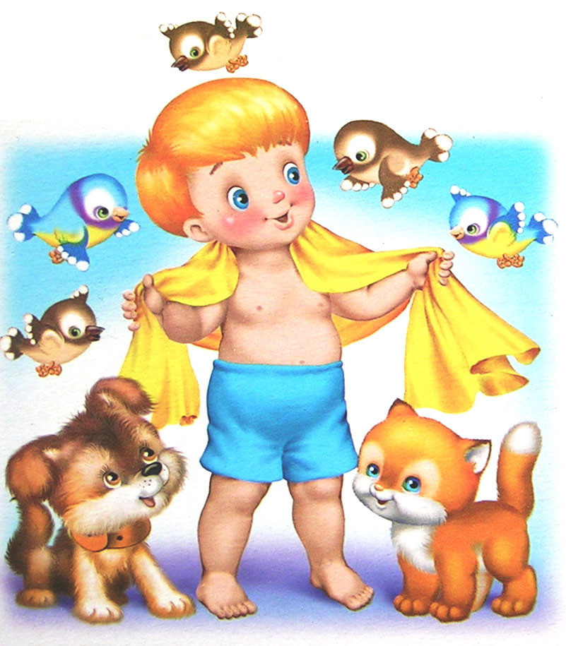
Закаливание
Закаливание лучше проводить утром после гимнастики.
Закаливание только для здоровых детей:
- чистка зубов и ополаскивание прохладной водой;
-обтирание рук, ног и шеи влажной махровой рукавичкой не более 5 мин.

Slide 5
Дыхательная гимнастика
Дыхательную гимнастику проводить в течение дня.
Упражнение «Часы»
И.П.- стоя, ноги на ширине плеч.
Совершаем махи руками вперед и назад, повторяя при этом «Тик-так» 10-12 раз.
Упражнение «Веселый петушок»
И.П.- стоя прямо, руки опущены вдоль тела.
Поднимаем руки вверх, а затем хлопаем ими по бедрам. На выдохе произносить «ку-ка-ре-ку», когда хлопаем по бедрам 5-6 раз.
Здоровья Вам и Вашим детям!

